Slide 1
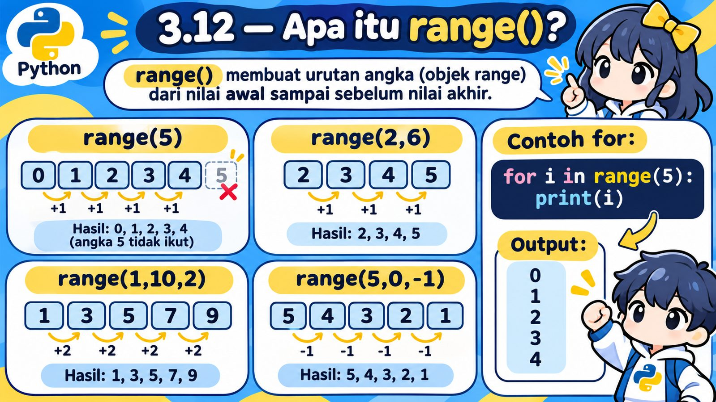
3.12 — Apa itu range()?
Membuat urutan angka untuk membantu perulangan
range() membuat urutan angka, tetapi angka stop tidak ikut

Slide 2
Apa itu range()?
range() adalah fungsi bawaan Python yang menghasilkan urutan angka. Urutan ini sering dipakai bersama for untuk melakukan pengulangan sejumlah langkah tertentu.
Contoh paling sederhana:
range(5)
mewakili angka:
0, 1, 2, 3, 4
Poin penting: angka 5 adalah batas stop, dan secara default tidak ikut masuk ke hasil.
range(5) berhenti sebelum 5

Slide 3
Mental Model untuk Orang Awam
Bayangkan range() seperti mesin pembuat nomor antrean.
Kita memberi tahu dari mana mulai, kapan berhenti, dan berapa besar langkahnya.
Contoh range(5):
Mulai dari 0
Naik 1 per langkah
Berhenti sebelum 5
Jadi range() tidak berarti 'sampai 5', tetapi 'berhenti sebelum 5'.
Start → Step → Stop sebelum batas

Slide 4
Bentuk 1 — range(stop)
range(5)
Jika hanya ada satu angka, angka itu dianggap sebagai stop.
Start otomatis = 0
Step otomatis = 1
range(5) → 0, 1, 2, 3, 4
range(stop) selalu mulai dari 0

Slide 5
Kenapa 5 Tidak Ikut?
Python memakai aturan: start termasuk, stop tidak termasuk.
Untuk range(5), angka yang dihasilkan harus lebih kecil dari 5.
0 ✓
1 ✓
2 ✓
3 ✓
4 ✓
5 ✗
Aturan ini konsisten dengan slicing Python: batas akhir biasanya tidak ikut.
Stop tidak ikut

Slide 6
range() Bersama for
for i in range(5):
print(i)
for mengambil angka dari range satu per satu:
i = 0
i = 1
i = 2
i = 3
i = 4
range() menyediakan angka, for memproses tiap angka

Slide 7
Step by Step: for i in range(5)
1. range buat
0,1,2,3,4
2. i = 0
jalankan blok
3. i berganti
1,2,3,4
4. Setelah 4
loop selesai
for i in range(5):
print('Putaran', i)
range() sering dipakai untuk loop berbasis angka

Slide 8
Contoh 1 — Cetak 0 sampai 4
for i in range(5):
print(i)
Output:
0
1
2
3
4
Angka 5 tidak ikut.
range(5) menghasilkan lima angka: 0–4

Slide 9
Contoh 2 — Ulangi Pesan 3 Kali
for i in range(3):
print('Belajar Python')
range(3) menghasilkan:
0, 1, 2
Blok print() dijalankan 3 kali.
Nilai i tidak harus selalu kita tampilkan.
range(n) cocok untuk mengulang sebanyak n kali

Slide 10
Bentuk 2 — range(start, stop)
range(2, 6)
start = 2
stop = 6
step default = 1
Hasil: 2, 3, 4, 5
Start ikut, stop tidak ikut.
range(start, stop) memberi titik awal sendiri

Slide 11
Contoh 3 — Cetak 2 sampai 5
for i in range(2, 6):
print(i)
Output:
2
3
4
5
6 adalah stop, jadi tidak dicetak.
Start dapat mengubah angka awal loop

Slide 12
Bentuk 3 — range(start, stop, step)
range(1, 10, 2)
start = 1
stop = 10
step = 2
Hasil: 1, 3, 5, 7, 9
Step menentukan jarak antar-angka.
step = besar langkah

Slide 13
Contoh 4 — Angka Ganjil dengan step 2
for i in range(1, 10, 2):
print(i)
Urutan:
1 → 3 → 5 → 7 → 9
Setiap langkah bertambah 2.
10 tidak ikut.
Step 2 = lompat dua angka setiap putaran

Slide 14
range() untuk Menghitung Mundur
for i in range(5, 0, -1):
print(i)
Start = 5
Stop = 0
Step = -1
Output:
5, 4, 3, 2, 1
Menghitung mundur membutuhkan step negatif

Slide 15
Kenapa range(5, 0) Kosong?
list(range(5, 0))
# []
Step default adalah +1.
Kalau mulai 5 lalu terus bertambah, kita tidak pernah menuju stop 0.
Untuk turun, pakai step negatif.
Arah step harus cocok dengan arah start → stop

Slide 16
range() Bukan List
r = range(5)
print(r)
# range(0, 5)
print(list(r))
# [0, 1, 2, 3, 4]
range() menghasilkan object range, bukan List biasa.
Jika ingin melihat semua angkanya sekaligus, ubah dengan list().
range object dapat diiterasi tanpa membuat List penuh

Slide 17
Contoh 5 — Membuat Nomor Urut
for nomor in range(1, 6):
print('Nomor', nomor)
Output:
Nomor 1
Nomor 2
Nomor 3
Nomor 4
Nomor 5
range(1, 6) cocok untuk nomor 1–5

Slide 18
Contoh 6 — Hitung Total 1 sampai 5
total = 0
for i in range(1, 6):
total = total + i
print('Total:', total)
Urutan penjumlahan:
0 + 1 = 1
1 + 2 = 3
3 + 3 = 6
6 + 4 = 10
10 + 5 = 15
Output: 15
range() bisa dipakai dalam perhitungan berulang

Slide 19
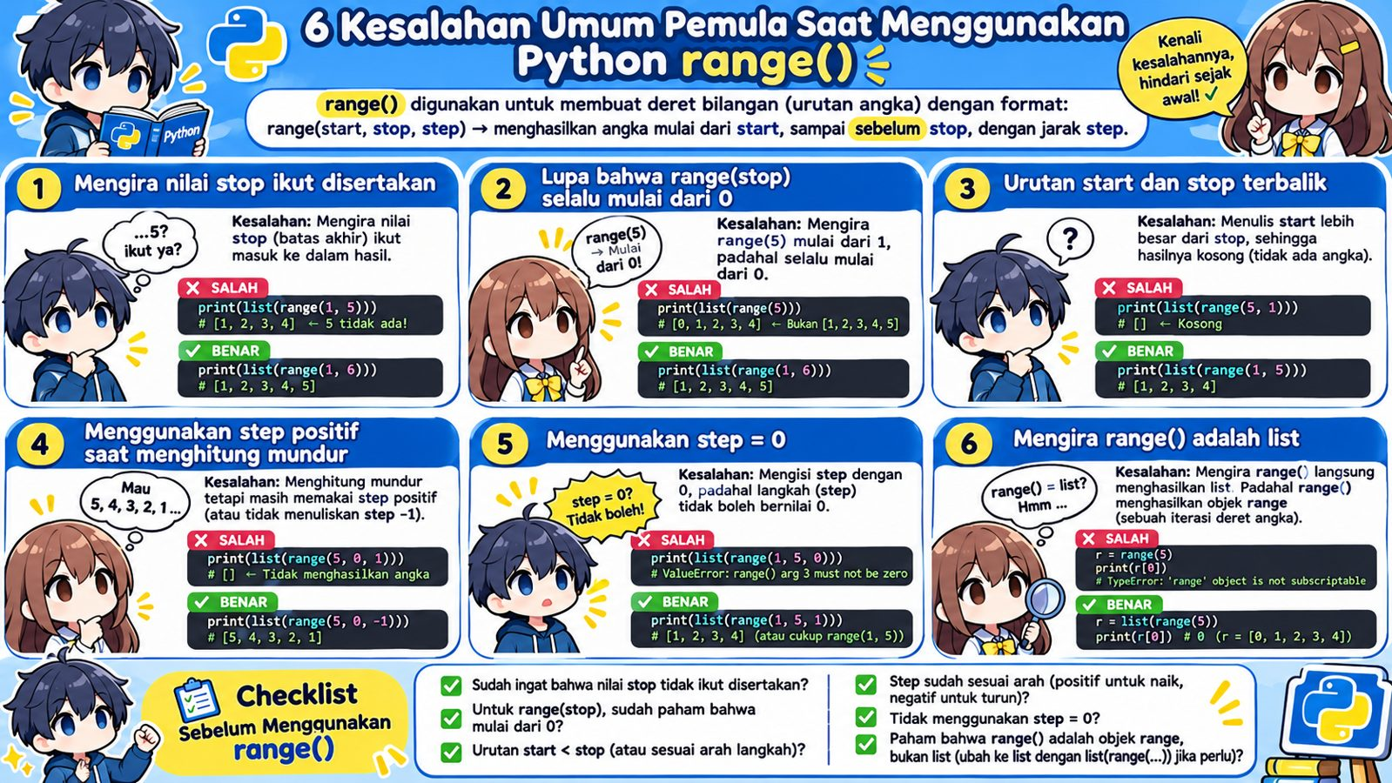
Kesalahan Umum range()
Ingat: stop tidak ikut, start default 0, step tidak boleh 0

Slide 20
Latihan 1 — Tebak Hasil range()
range(4)
Hasil: 0,1,2,3
range(2,5)
Hasil: 2,3,4
range(1,8,2)
Hasil: 1,3,5,7
range(5,0,-2)
Hasil: 5,3,1
Baca start, stop, lalu step

Slide 21
Latihan 2 — Berapa Kali Loop Berjalan?
for i in range(3)
Loop: 3 kali
for i in range(1,5)
Loop: 4 kali
for i in range(2,10,2)
Loop: 4 kali
for i in range(5,0,-1)
Loop: 5 kali
Jumlah iteration = jumlah angka yang dihasilkan range

Slide 22
Mini Challenge — Tulis range()
A. Cetak 0–9
Jawaban: range(10)
B. Cetak 1–10
Jawaban: range(1, 11)
C. Cetak 2,4,6,8,10
Jawaban: range(2, 11, 2)
D. Cetak 10 sampai 1
Jawaban: range(10, 0, -1)
Selalu tentukan: mulai dari mana, berhenti sebelum apa, dan langkahnya berapa.
Start + Stop + Step

Slide 23
Ringkasan 3.12 — Apa itu range()?
Yang perlu diingat:
• range() membuat urutan angka
• range(stop) mulai dari 0
• nilai stop tidak ikut
• range(start, stop) menentukan awal
• range(start, stop, step) menentukan langkah
• step negatif dipakai untuk mundur
• range() sering digunakan bersama for
Contoh:
range(5)
→ 0,1,2,3,4
range(2,6)
→ 2,3,4,5
range(1,10,2)
→ 1,3,5,7,9
Mental model: tentukan start → bergerak sesuai step → berhenti sebelum stop.
Selesai 3.12 — berikutnya: range(stop)

Slide 24
Source Code Praktik
Saya sertakan file Python yang berisi contoh range(stop), range(start, stop), range(start, stop, step), menghitung mundur, list(range()), serta latihan.
for i in range(5):
print(i)
Coba ubah start, stop, dan step lalu prediksi hasilnya

